Slide 1
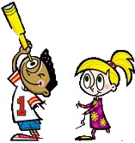
Experimenta con diversos elementos, objetos y materiales –que no representan riesgo para encontrar soluciones y respuestas a problemas y preguntas acerca del mundo natural.
Enero 2013

Slide 2
Alumna:
Perla Cecilia Gallegos Muñoz
3B

Slide 3
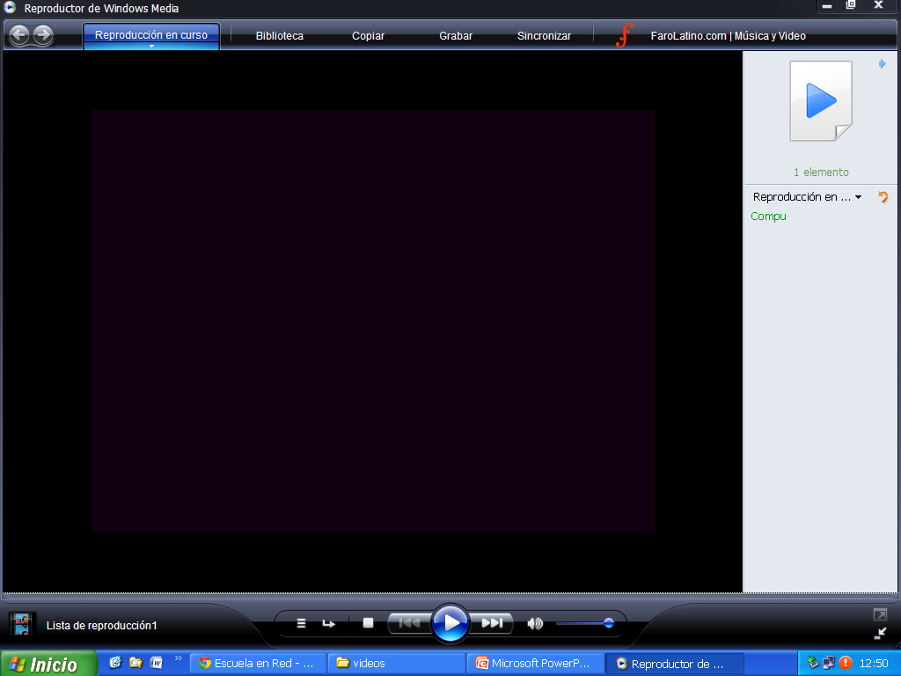
Introducción
Ver
video
CUIDANDO NUESTRO
MUNDO NATURAL

Slide 4
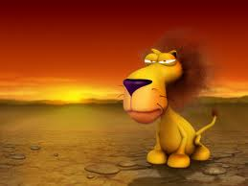
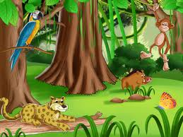
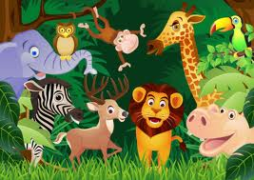
Menú Principal Explorando mi mundo…
Desierto
Bosques
Mundo
Terrestre
Mundo Marino
Selvas

Slide 5
Mundo Marino
Regresar

Slide 6
Mundo Terrestre
Selvas
Bosques
Desierto
Regresar

Slide 7
Selvas
Regresar

Slide 8
Regresar

Slide 9
se define como desierto a la zona terrestre en la cual las precipitaciones casi nunca superan los 250 milímetros al año y el terreno es árido
Flora y fauna
En el desierto sólo logran sobrevivir algunos animales: lagartijas, serpientes, arañas, alacranes, buitres, coyotes, escorpiones o camellos, entre otros.
Al igual que en la fauna, sólo se adaptan algunas plantas. Éstas se protegen con espinas y gruesas capas de piel. Algunas de ellas son: cactus, palmeras, nopales y diversos arbustos.
Regresar

Slide 10
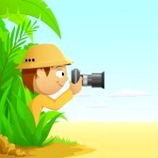
CREDITOS
Tipos de letras de:
http://www.dafont.com

